Slide 1
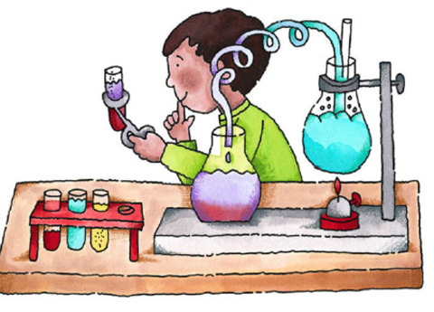
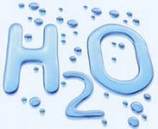
ОПЫТЫ с водой
Для дошкольников

Slide 2
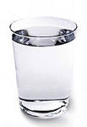
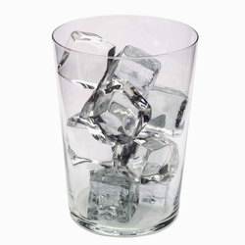
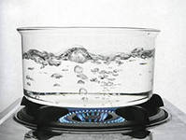
ОПЫТ «Три состояния воды»
жидкость
лёд пар
Вывод: Вода может находиться в трех агрегатных
состояниях.

Slide 3
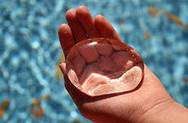
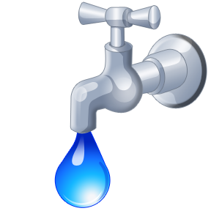
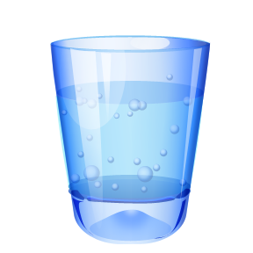
ОПЫТ «Какая вода?»
Цель: Познакомить детей со свойствами : вода не имеет формы.
Вывод: Вода принимает форму того сосуда, в который налита.

Slide 4
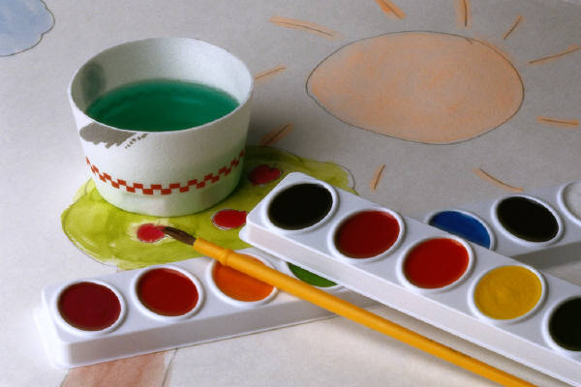
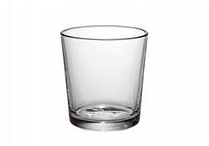
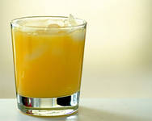
ОПЫТ «Вода – растворитель»
Вывод: Вода растворяет некоторые вещества, приобретая их цвет.

Slide 5
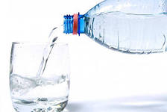
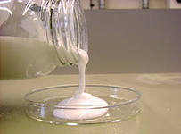
ОПЫТ: «Вода может течь»
вода сметана
Вывод: Жидкая вода течёт быстрее, чем густая сметана.

Slide 6
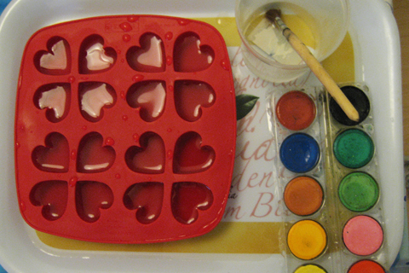

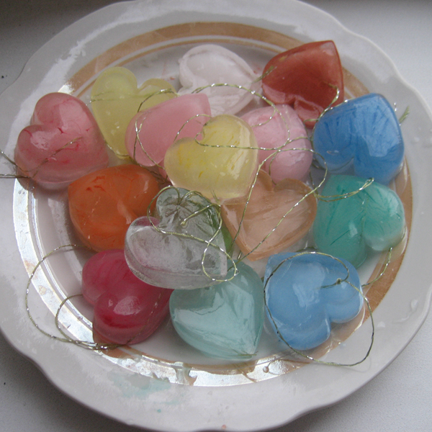
ОПЫТ: «Изготовление цветных льдинок»
Вывод: Вода замерзает при низких
температурах. Замерзшая вода
имеет форму.

Slide 7
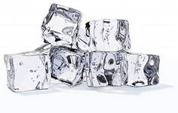
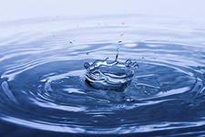

ОПЫТ: « Свойства льда и снега»
Вывод: Снег и лед таят при высоких температурах.

Slide 8
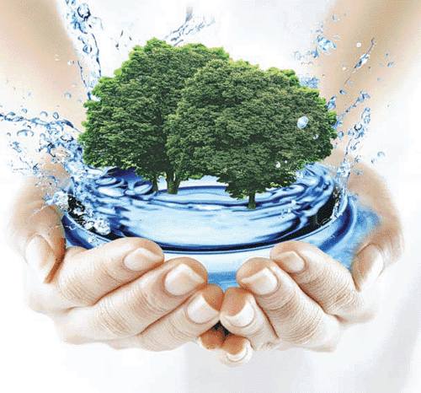
Вода –это жизнь!

